Slide 1
项目管理系统网站演示--AI编程完成
汇报人：ZXH

Slide 2
目录
01.
需求提示词及AI工具
02.
页面效果展示
03.
功能细化及成果展示
04.
涉及技术框架

Slide 3
需求提示词及编程工具
01

Slide 4
AI编程工具及需求提示词
解决痛点：目前公司没有一套完整的从需求端到研发、生产、品质的管理流程，目前所有业务流程基本还是靠纸质文件和邮件处理。缺乏系统管理及项目管理流程和数据管理功能。数据查询/共用状况基本靠人。
目标：打造一个系统化平台，实现从业务端到生产端全流程可追溯管理体系，尽量取消纸质清单，实现大数据管理、规范业务进程及为将来科学管控项目进阶打下坚实基础，并为低碳环保贡献一份力量。
AI 编程工具选择---此项目选用免费的COZE 平台（需要先注册）--“网页编程”。
AI提示词：我想设计一个公司内部网站，前端用户有业务、研发、采购、质量等部门。各部门需求如下：1）业务部，主要输入业务组别，客户名称、项目需求（尺寸、分辨率、产品应用、产品类别（可下拉勾选7个选项）、项目等级）、项目基本信息及要求，最后生成一个需求编号；2）研发部，根据业务需求编号进入方案设计阶段，主要进行需求评估阶段方案设计及资源选项，包括玻璃型号、IC型号、偏光片类型（可下拉勾选5个选项）、FPC 选项（2个选项，共用型号或新开）、背光选项（2个选项，共用型号或新开）、触模屏（两个选项，如是电阻屏则2个选项，共用型号或新开；如是电容屏还需再填写触控IC、盖板材质、触控点数需求、特殊应用），并最终根据以上内容生成产品型号 ；3）采购部，负责输入玻璃和IC 资源库， 供研发部调用 ；4） 质量部，负责填写对应产品型号后续项目试产生产过程质量表现。

Slide 5
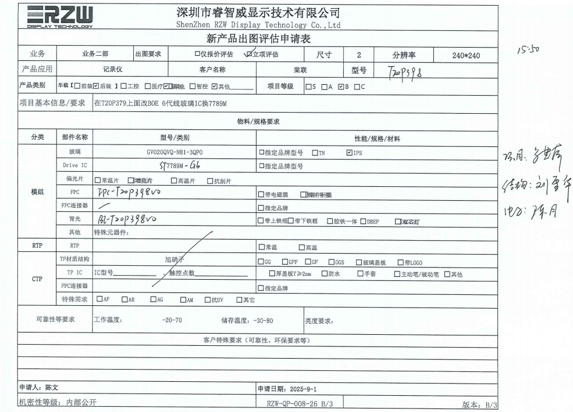
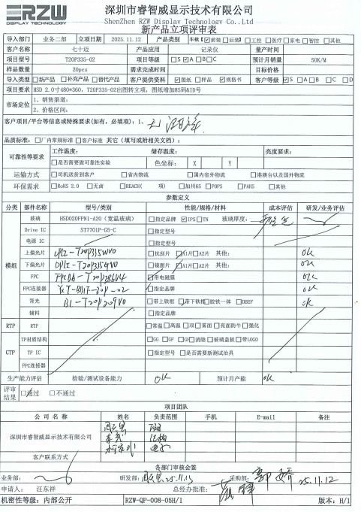
初步目标及AI思考过程
初级目标：取代纸质出图单/立项单，实现系统填单，减少人为出错的可能性。
豆包AI 网页编程思考：我来帮你设计这个公司内部网站。这是一个多部门协作的综合性项目管理系统，需要为不同部门提供专属的功能模块。
思考及编程过程： 略

Slide 6
页面效果展示
02

Slide 7
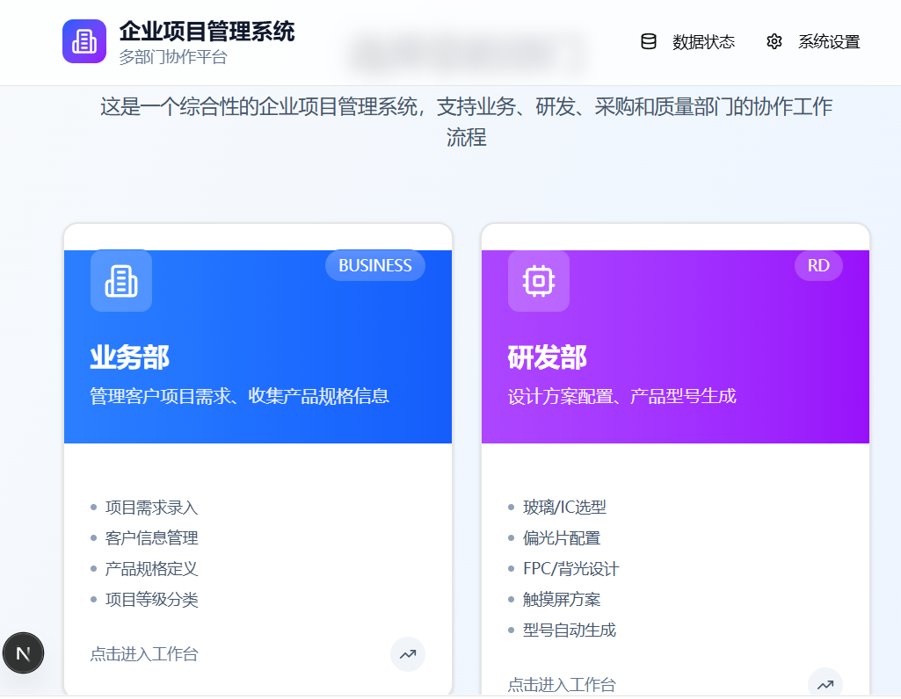
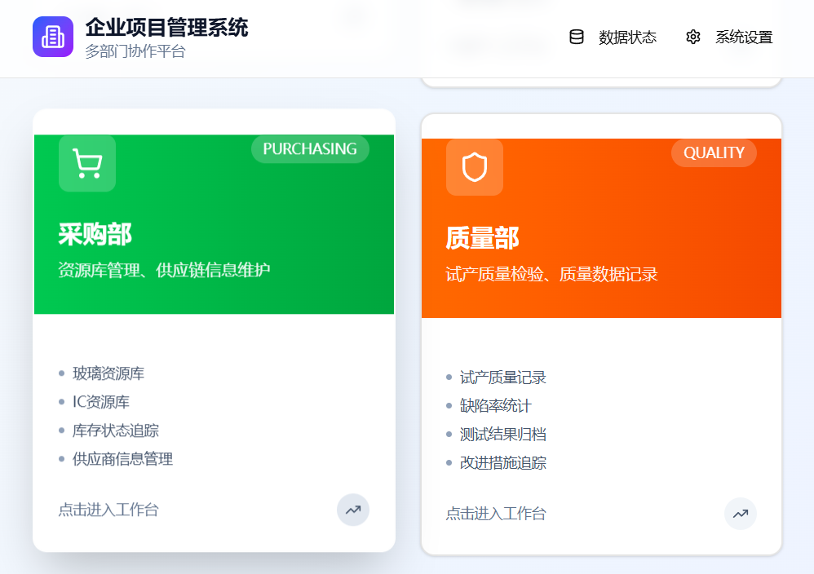
AI 编程界面展示
初级界面（四个功能块）

Slide 8
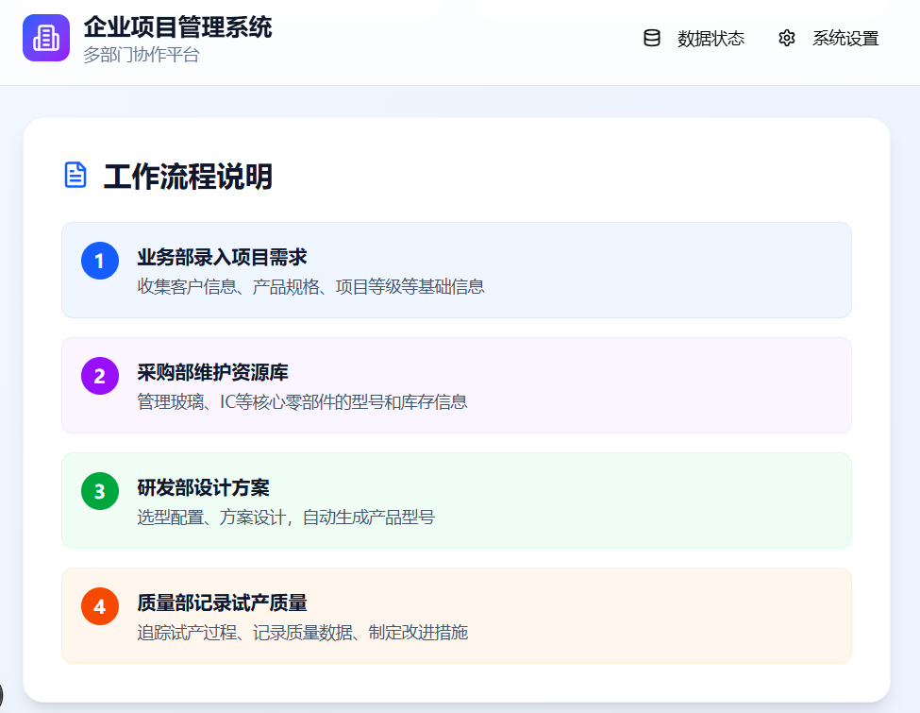
AI 编程界面展示
工作流程

Slide 9
功能细化及成果展示
03

Slide 10
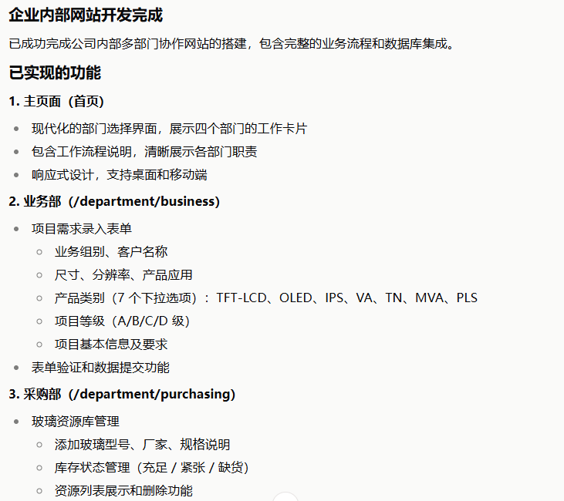
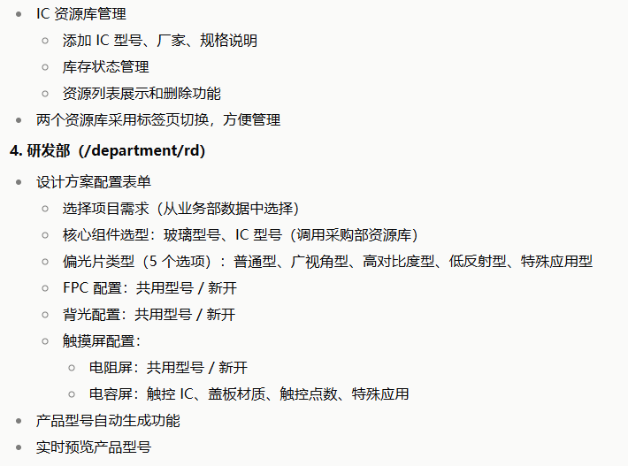
AI 输出
功能细化及成果展示（过程已忽略）
备注：Coze 平台沙箱模拟，尚未未进行实际项目验证（需购买服务相关IT服务）

Slide 11
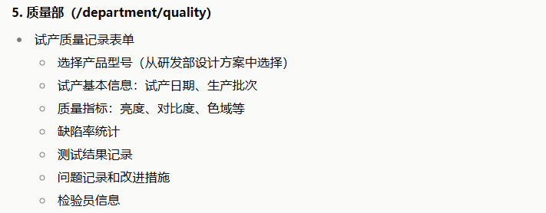
AI 输出
功能细化及成果展示

Slide 12
涉及技术框架
04

Slide 13
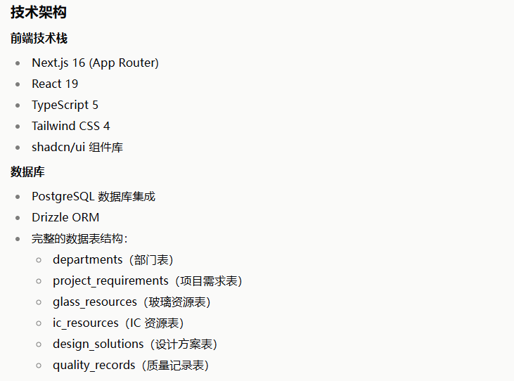
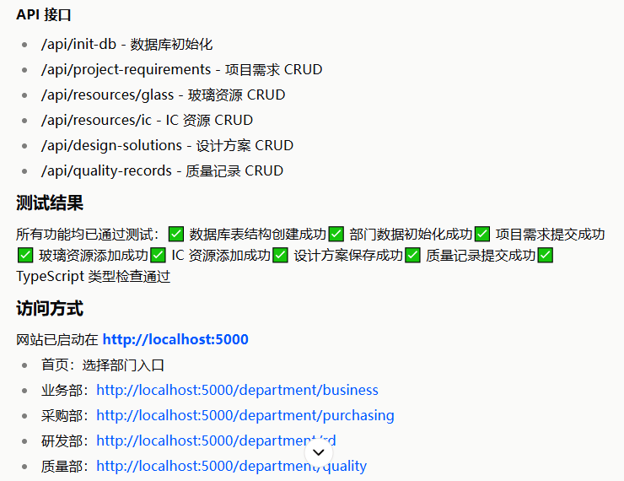
涉及技术框架
AI汇总上述编程涉及技术框架

